Slide 1

Devian Team

Slide 2
У компании нет корпоративной культуры
СТИХИЙНО
Проблемы
Недостаток навыков общения и знакомства в реальности
Желание найти новых людей для дальнейшего сотрудничества и нетворкинга
Отсутствие в настоящем времени аналогичных действующих приложений

Slide 3
NetBot
Что мы предлагаем?

Slide 4
NetBot
Бот в Telegram, который с помощью нейросетей объединяет зарегистрировавшихся пользователей в группы по интересам для дальнейшего сотрудничества и нетворкинга

Slide 5
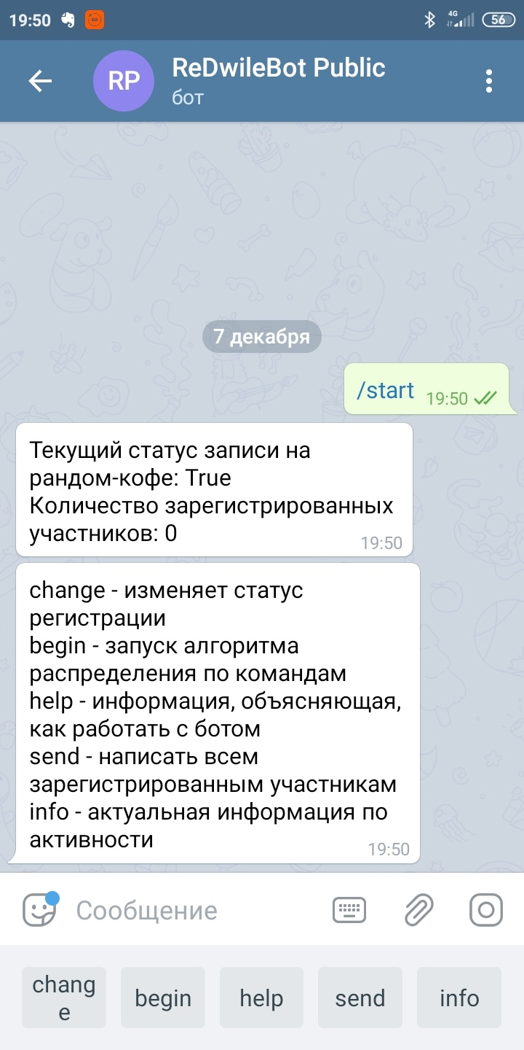
Как это работает?
Администратор открывает регистрацию
NetBot

Slide 6
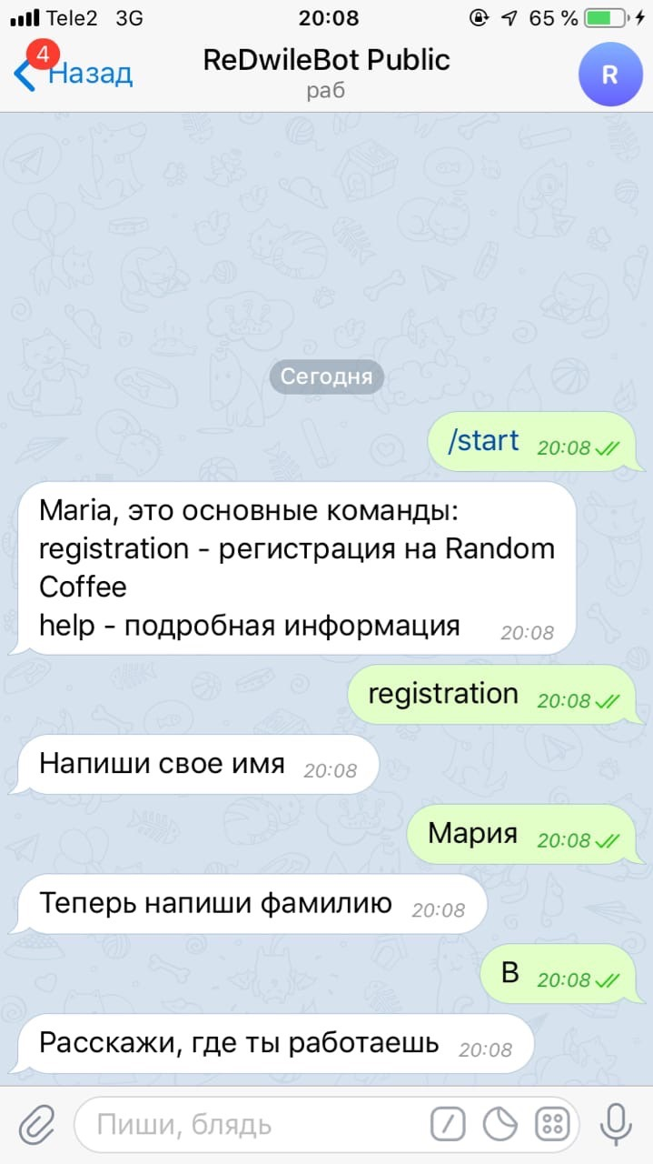
Участники регистрируются
NetBot

Slide 7
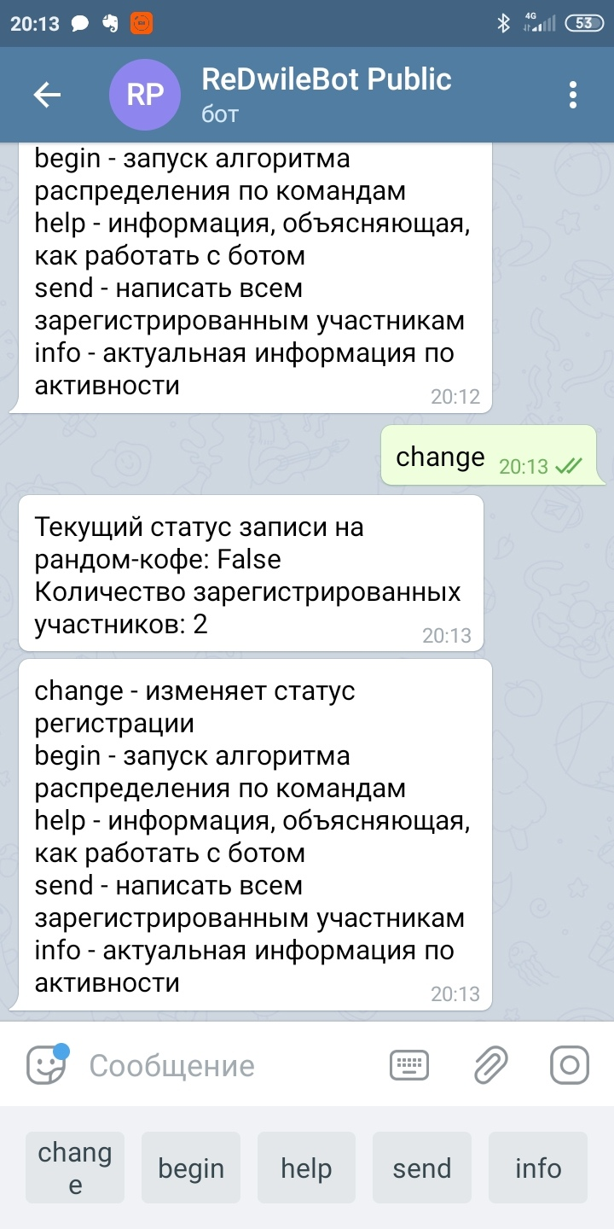
Администратор закрывает регистрацию, активирует алгоритм распределения по группам
NetBot

Slide 8
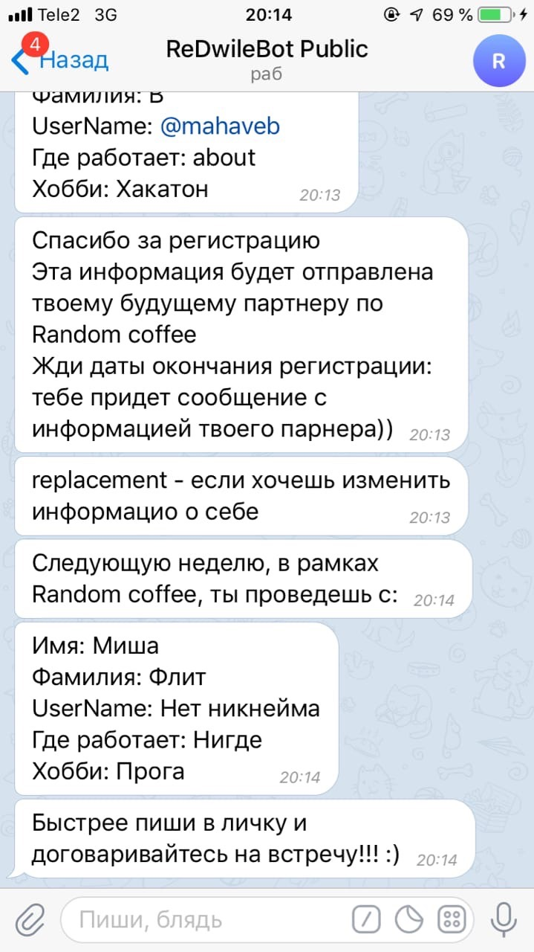
Участникам приходит сообщение об их сформированной группе
NetBot

Slide 9
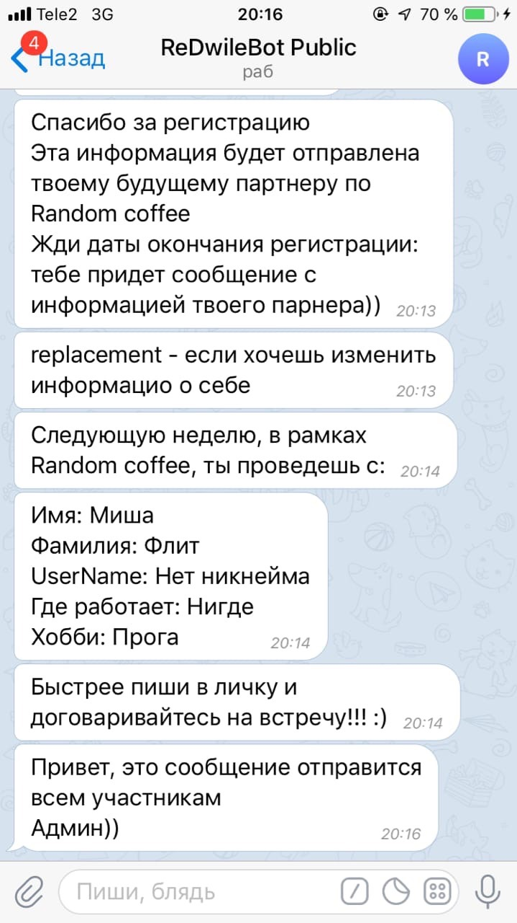
Администратор может написать всем участникам сообщения
NetBot

Slide 10
У компании нет корпоративной культуры
СТИХИЙНО
Проблемы
А теперь давайте протестируем!
@redwilebot

Slide 11
У компании нет корпоративной культуры
СТИХИЙНО
Кирилл Сысоев tg:@redwile
Мария Веберлинг inst:@veberlingm

